Slide 1
Vliv dopravy na životní prostředí
Vypracoval : Netušil Jan
Název školy : Střední průmyslová škola, Most, Topolová 584, příspěvková organizace
Jméno garanta : Mgr. Nachtigalová Jana

Slide 2
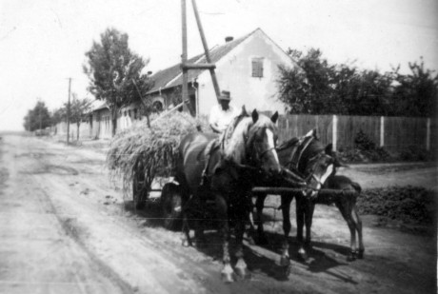
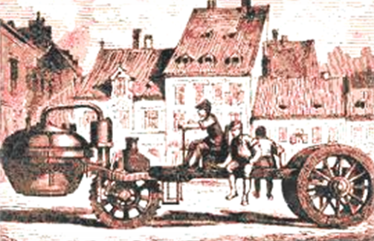
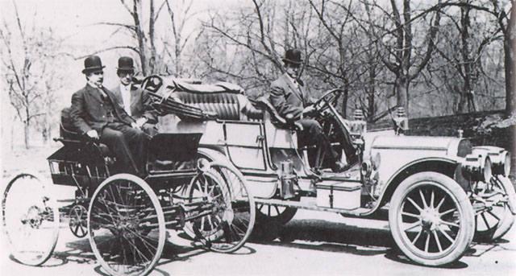
Historie dopravy
Člověk žije na Zemi již mnoho let a po celou tuto dobu byl nucen se pohybovat z místa na místo a přepravovat různé předměty.
Od dopravy, využívající jen vlastních svalů, lidé postupně „přešli“ k dopravě založené na externím zdroji energie – koňské síle.
V novověku byla jejich síla postupně nahrazována parními a výbušnými stroji a stroji, poháněnými elektřinou, vznikla tzv. motorová vozidla.
Před sto lety, na počátku 20. století, se ustálila klasická konstrukce automobilu: motor, převodovka, podvozek, elektrický systém

Slide 3
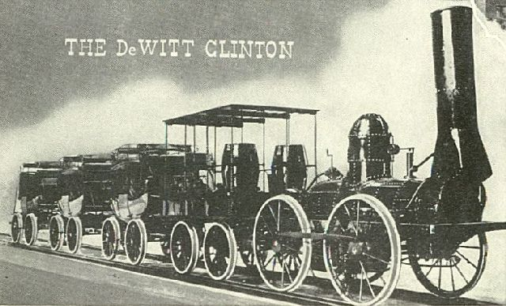
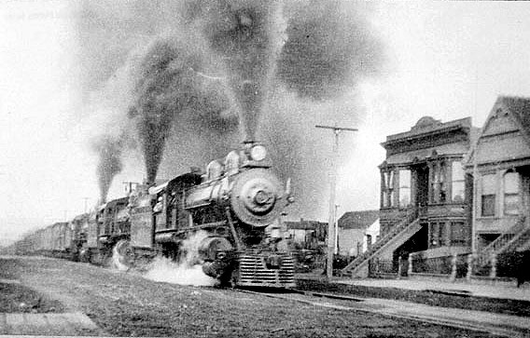
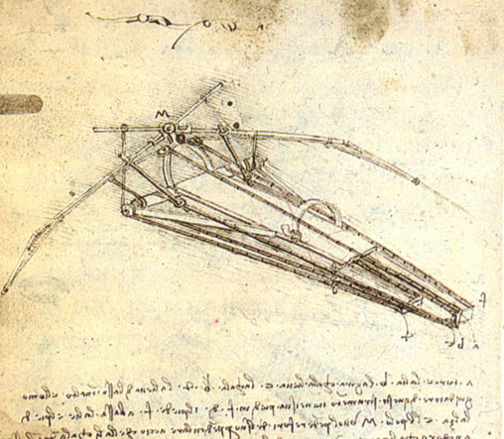
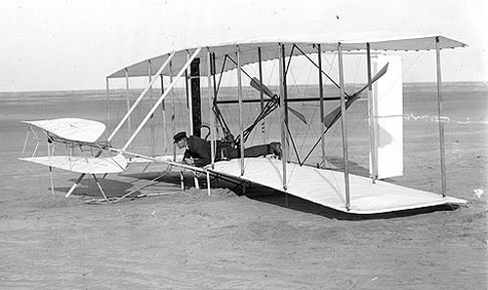
Vývoj ostatní dopravy
Lokomotivy
Letadla
V roce 1830 byla otevřena první veřejná železniční dráha.
Koleje se využívaly už v uhelných dolech v 16. století, ale k jejich velkému vylepšení došlo až v 18.st.
Vozy po kolejích ale tahali koně. Koně ale brzy nahradila pára.
Účinnost lokomotiv se zlepšila a dokázaly již dosáhnou rychlosti 120 km/h. V roce 1907 bylo dosaženo rychlosti 155 km/h.
Pohony lokomotiv- Koně, uhlí, pára, dieselový motor, elektřina.
TGV = vysokorychlostní vlaky ( elektricky poháněná vozidla)
Touha lidstva létat se pravděpodobně projevila v Číně.
První pokusy létat byly zaznamenány v 6 století.
První let kluzákem předvedl Abbas Ibn Firnas
První vážné pokusy létat se konaly v 18.století v Evropě s horkovzdušnými balony
Materiál - průvodně konstrukce byly vyrobené z plátna nebo dřeva, později z hliníku a ze složených materiálů.

Slide 4
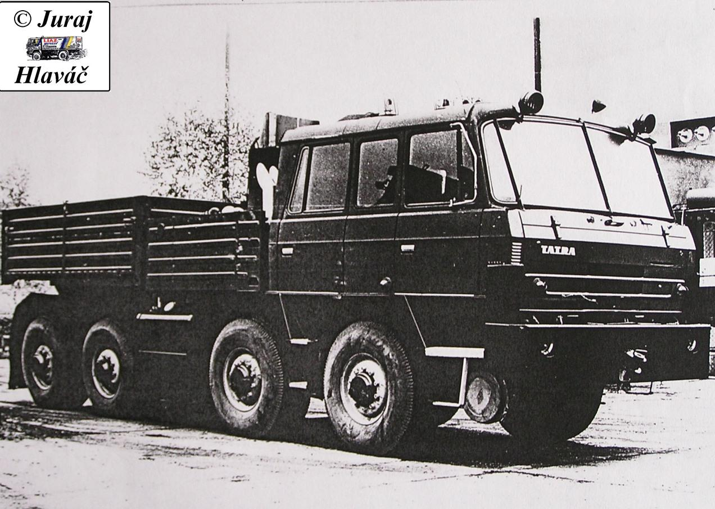
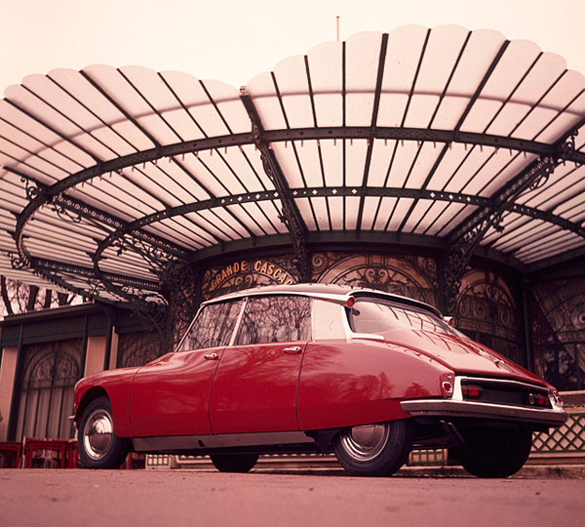
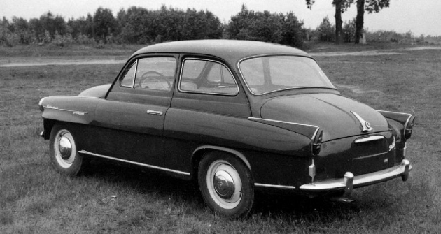
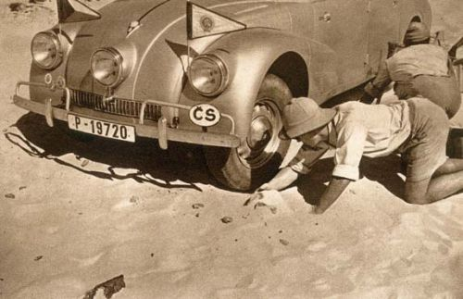
Historie automobilové dopravy v České republice
S jistou dávkou národní hrdosti můžeme tvrdit, že i Česká republika hrála a hraje na poli výroby automobilů svoji významnou roli (s ohledem na velikost naší země).
Na přelomu 19. a 20. století stály u zrodu výroby automobilů v naší zemi 3 podniky: Laurin & Klement (později Škoda), Praga a Kopřivnická Tatra. Proslulosti dosáhl vůz Tatraplan, se kterým se cestovatelé Hanzelka a Zikmund vydali na několik úspěšných cest kolem světa.

Slide 5
Zážehový a vznětový motor
Zážehový motor je spalovací motor, kde dochází k samovznícení vstříknutého paliva samotnou teplotou stlačeného vzduchu.
Vznětový motor (dieselový motor) na rozdíl od zážehových motorů je do něj palivo dopravováno odděleně od vzduchu.
Porovnání vozů střední třídy
Vozidlo | Celkové hodnocení | Druh paliva | Spotřeba na 100km | Emise CO2 | Objem motoru | výkon
Toyota Prius 1.5 | 72,6 | benzín | 4,3 | 104 | 1.497 | 107
BMW 320d | 69,0 | nafta | 4,8 | 128 | 1.995 | 130

Slide 6
Současné možnosti dopravy, jejich frekvence
Letadla
Patnáct největších lodí znečistí životní prostředí více než všechna auta světa.
Automobily
Nejškodlivější způsob dopravy!
Letadlo za let vyprodukuje cca 67 kg CO2. Produkce letadla je zhruba dvojnásobná jak u nejúspornějšího auta (na kilometr).
Lodě
Emise se pohybují přibližně od 90 g/km do 170 g/km.
Látky, které jsou součástí výfukových plynů, mohou způsobit celou řadu závažných zdravotních problémů.
Vlak vyprodukuje jen 4 gramy oxidu uhličitého na osobu za vzdálenost cca 600km
Vlaky

Slide 7
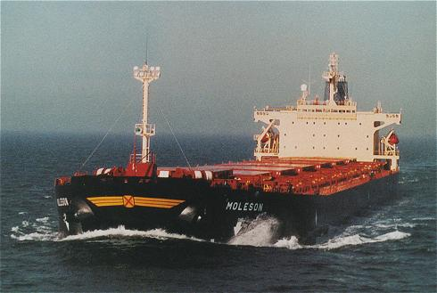
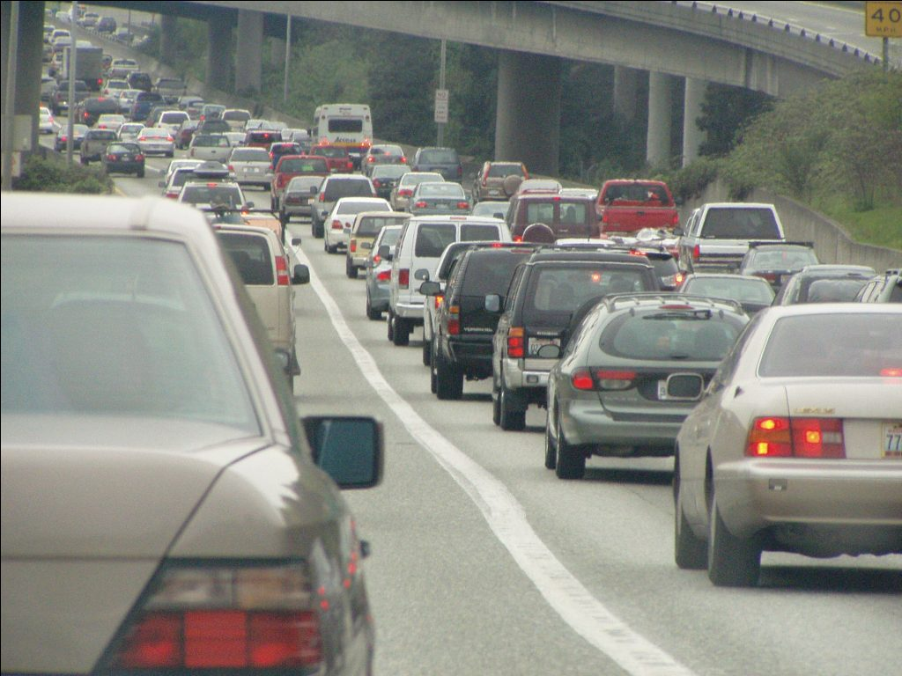
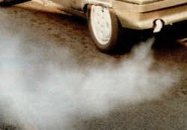
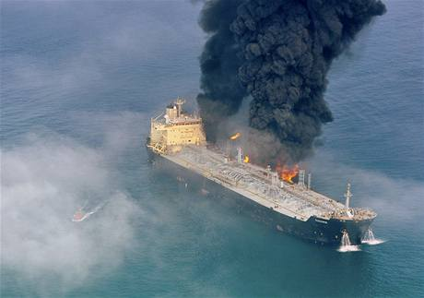
Obrázky poukazující na znečištění Země

Slide 8
Srovnání
Emise oxidu dusného
ROK | 1998 | 1999 | 2000 | 2001 | 2003 | 2005 | 2010 | 2015
IAD | 950 | 987 | 1000 | 1052 | 1110 | 1168 | 1217 | 1264
SILNIČNÍ OSOBNI | 28 | 28 | 29 | 29 | 29 | 26 | 24 | 24
SILNIČNÍ NÁKLADNÍ | 124 | 125 | 128 | 131 | 133 | 135 | 137 | 141
AUTOBUSY MHD | 41 | 41 | 42 | 42 | 42 | 42 | 23 | 41
VLAKY | 430 | 435 | 419 | 435 | 471 | 471 | 425 | 425
LODĚ | 80 | 85 | 92 | 98 | 114 | 140 | 193 | 193
LETADLA | 640 | 663 | 681 | 701 | 738 | 710 | 672 | 718
CELKEM | 2293 | 2364 | 2390 | 2487 | 2637 | 2695 | 2714 | 2864

Slide 9
Co vdechujeme a s jakými následky?
oxid uhelnatý (CO) – blokuje přenos kyslíku krví
oxidy dusíku (NO_{x}) –zvyšuje pravděpodobnost onemocnění dýchacích cest
uhlovodíky (HC) – některé skupiny uhlovodíků dráždí sliznici a oči
prachové částice (PM) – polétavý prach
oxid uhličitý (CO₂) –přispívá k tvorbě skleníkového efektu, který má za následek klimatické změny na Zemi
oxid siřičitý (SO₂) – vstřebává se v horních cestách dýchacích, ale může násobit efekt dalších látek
přízemní ozón (O₃) – chemickými reakcemi výfukových plynů za účasti slunečního záření vzniká fotochemický smog, který kromě dalších škodlivých látek obsahuje i ozón
polycyklické aromatické uhlovodíky (PAU) – mnohé z nich jsou mutagenní a karcinogenní (rakovinotvorné)
aldehydy – jsou vstřebávány v dýchacím a trávicím ústrojí, dráždí oči, sliznice, způsobují poruchy dýchání, kašel, nevolnost, astma, kožní alergie, zvyšují riziko rakoviny a leukémie
olovo (Pb) – olovnatý benzín byl v ČR od 1.1.2001 zakázán; olovo v emisích automobilů předtím desítky let způsobovalo především poškození mozku u dětí včetně poklesu jejich inteligence

Slide 10
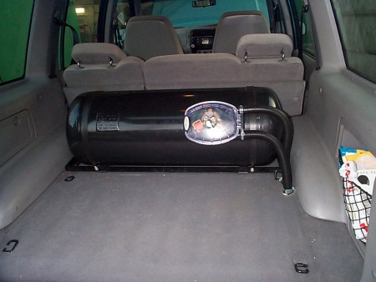
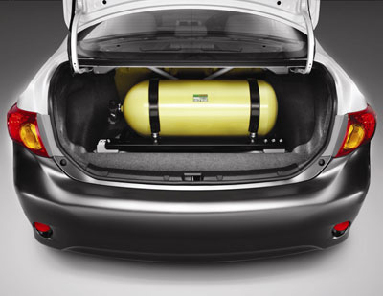
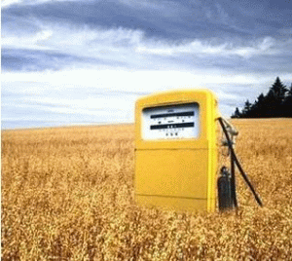
Alternativní paliva
LPG - Jedná se zřejmě o nejrozšířenější alternativní palivo v ČR. Motor v dobrém technickém stavu při provozu na LPG produkuje znatelně méně škodlivých emisí, než benzínový motor.
CNG - Z více než 90% je tvořen metanem, produkce škodlivých látek při spalování zemního plynu je nejnižší ze všech paliv
BIOPALIVA - Jedná se především o methylester řepkového oleje a biolíh. Paliva se obvykle používají v různých směsných poměrech s benzínem nebo naftou.
VODÍKOVÉ PALIVOVÉ ČLÁNKY - Vývoj této technologie je zatím teprve v počátku.

Slide 11
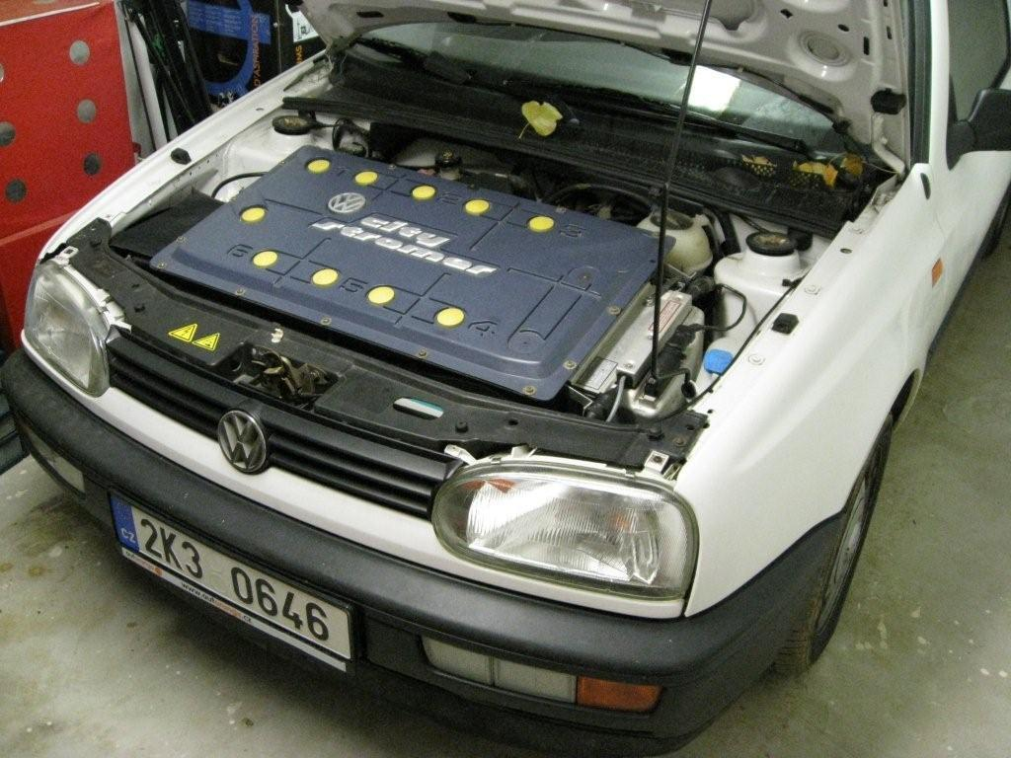
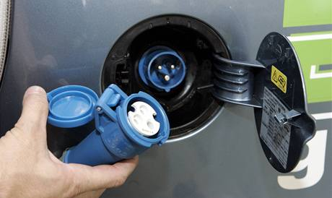
ELEKTROMOBIL
Je automobil na elektrický pohon. Jako zdroj energie využívá obvykle akumulátor, který musí být před jízdou nabit a na jehož kapacitě závisí dojezdová vzdálenost elektromobilu.
Elektromobily neprodukují svým provozem výfukové plyny
Jejich bilance vlivu na životní prostředí obvykle lepší, než u automobilů se spalovacími motory.
Dojezd elektromobilů je okolo 500km.
Doba nabíjení záleží na kapacitě baterie.

Slide 12
Řešení
Z hlediska udržitelnosti životního prostředí pro další generace je důležité, aby docházelo ke snížení emisí dopravou. V praxi to znamená především snížit růst celkového objemu přepravy, dále se pokusit přesměrovat část přepravy na železnici a především zavést přísnější normy pro výfukové plyny a pro hladinu hluku. Jednou z možných alternativ je také zavedení alternativních paliv a přísnější podmínky pro využívání zdrojů energie.

Slide 13
Motto : “Ekologickou dopravou za lepší zítřek”
Zdroje : www.is.muni.cz
www.wikipedia.cz
www.autaveskole.cz
www.odmaturuj.cz
www.hluk.eps.cz
www.google.cz
Prohlašuji, že zadaný projekt jsem zpracoval sám s použitím dostupných prostředků.

Slide 14
Děkuji za pozornost
Netušil Jan.

